Slide 1
二、自动控制系统的数学模型

Slide 2
主要内容
控制系统的微分方程
控制系统的传递函数
控制系统的方块图及其等效变换
控制系统的信号流图与梅森增益公式
西安交通大学自动化系

Slide 3
概 述
数学模型：
  描述控制系统中各物理量之间关系的数学表达式
  对系统进行定量分析和设计的基础
建模方法
  机理分析法：根据系统运行过程中所遵循的物理规律进行建模；
  实验法：给系统施加某些典型（测试）信号，记录其输出响应，并用适当模型逼近两者之间的关系；系统辨识
描述方式：
  时域：微分方程、差分方程、单位脉冲响应
  频域：传递函数、方块图、频率特性
西安交通大学自动化系

Slide 4
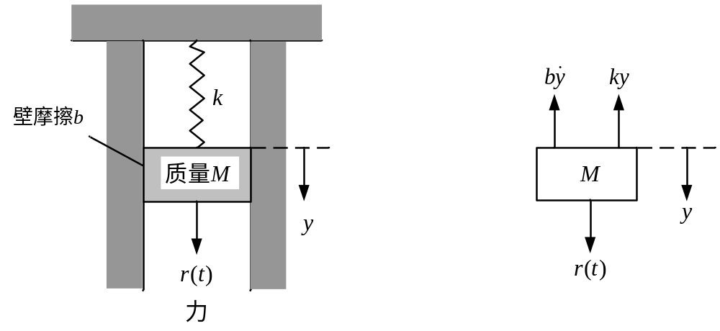
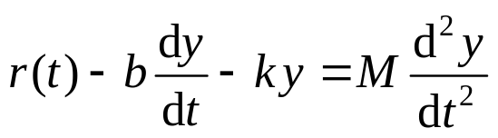
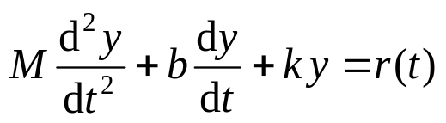
一、控制系统的微分方程
机械系统
  考虑由质量块、弹簧、阻尼器构成的如下图所示的机械系统，假设壁摩擦为粘性摩擦。试建立该系统的微分方程。
  为什么没有考虑质量块重力作用？
西安交通大学自动化系

Slide 5
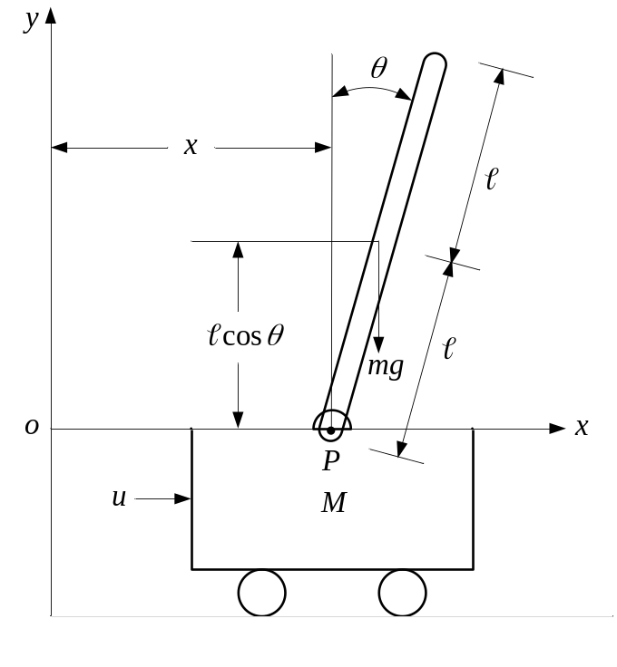
一、控制系统的微分方程
机械系统
  考虑下图所示的安装在小车上的倒立摆系统，控制力作用在小车上。假设摆杆的重心位于其几何中心，试求系统的微分方程。
西安交通大学自动化系

Slide 6

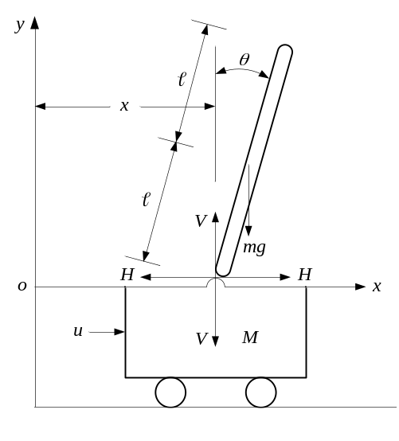

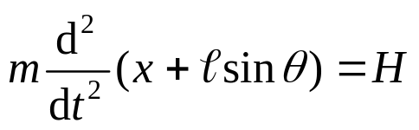
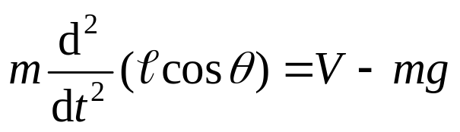
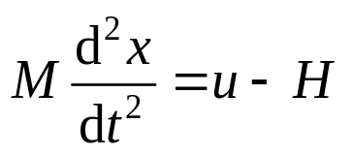



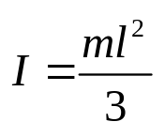



一、控制系统的微分方程
  摆杆重心坐标：
  摆杆转动运动方程：
  摆杆水平运动方程：
  摆杆垂直运动方程：
  小车运动方程：
  在平衡点附近 ，推得
西安交通大学自动化系

Slide 7

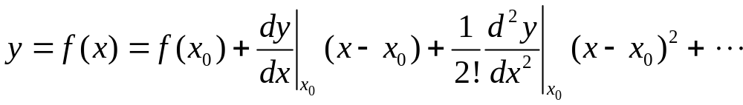
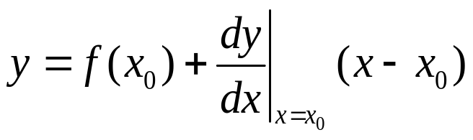





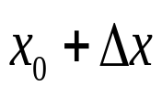
一、控制系统的微分方程
本课程主要研究经典控制方法，主要适于线性定常控制系统
对于在平衡点附近非线性程度不太强的系统，可以将其转化为近似的线性系统后，应用经典控制方法
方法：在平衡点 附近，对非线性函数进行泰勒级数展开，然后舍去高阶项
y
B
A
0
x
西安交通大学自动化系

Slide 8
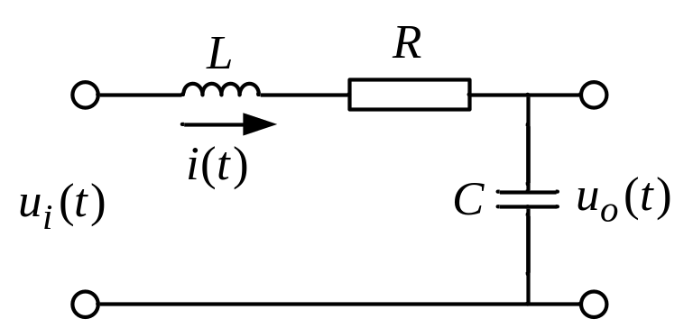
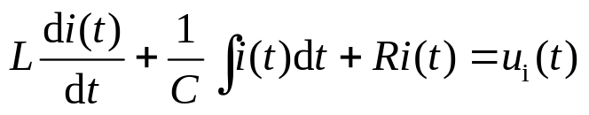
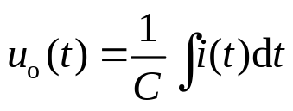
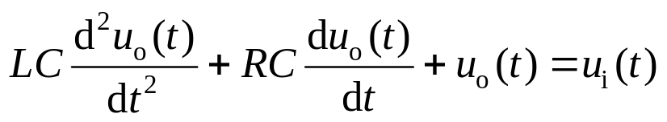
一、控制系统的微分方程
电路系统
  考虑下图所示由电阻、电感和电容组成的无源网络，试列写网络微分方程
西安交通大学自动化系

Slide 9


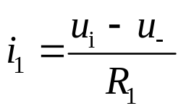
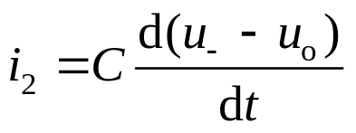
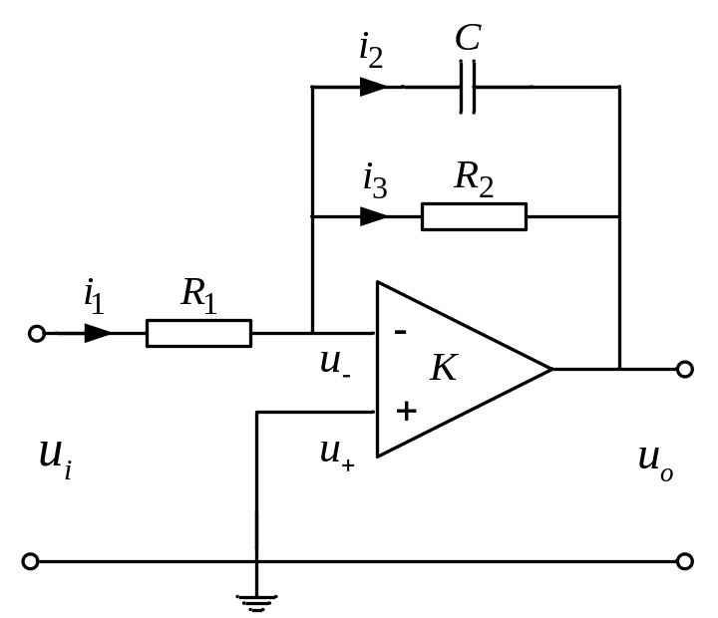
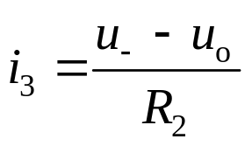
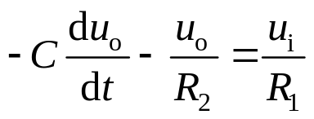
一、控制系统的微分方程
电路系统
  考虑下图所示的有源电路，试求输出电压与输入电压之间的关系。
  假设放大器为理想运放，那么 ，
西安交通大学自动化系

Slide 10
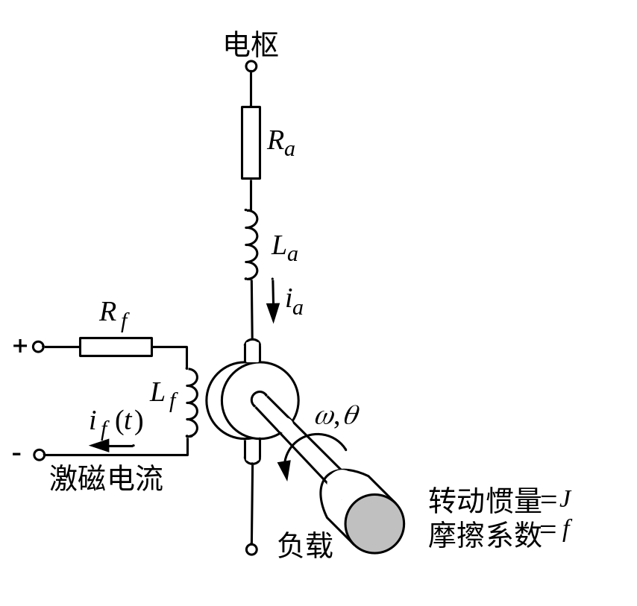


一、控制系统的微分方程
机电系统—直流电动机
  输入：作用于励磁磁场或电枢两端的控制电压，以及等效到电机转轴上的负载转矩
  输出：电机转速
  励磁磁通与励磁电流成比例：
  电磁转矩与磁通和电枢电流成正比：
西安交通大学自动化系

Slide 11
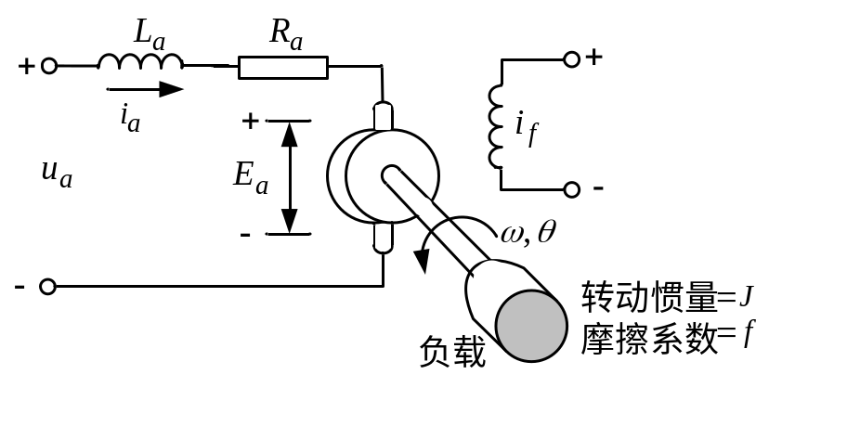
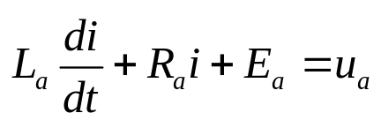




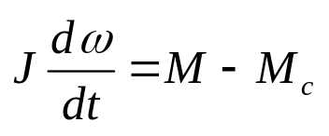
一、控制系统的微分方程
机电系统
  电枢控制式直流电动机（励磁电流恒定）
  电枢回路方程：
  反电势： ， 为反电势系数
  电磁转矩： ， 为转矩系数
  转矩平衡方程（忽略粘性摩擦）：
西安交通大学自动化系

Slide 12
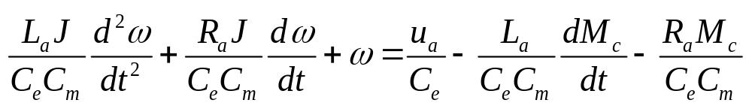
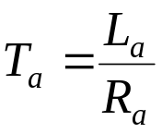
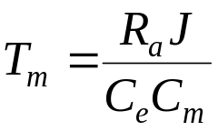
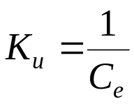
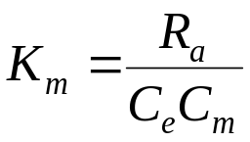
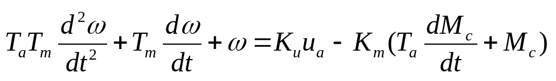
一、控制系统的微分方程
  整理可得
  记 和 分别表示电磁时间常数和机电时间常数，
  和 分别表示转速与电压传递系数、转速与负载传递系数
  进一步整理可得
  这是一个线性定常二阶系统，具有两个输入、一个输出。
西安交通大学自动化系

Slide 13

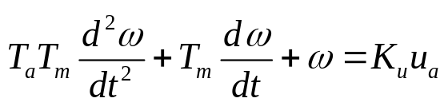


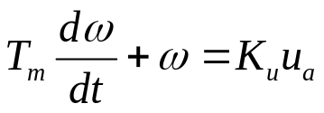


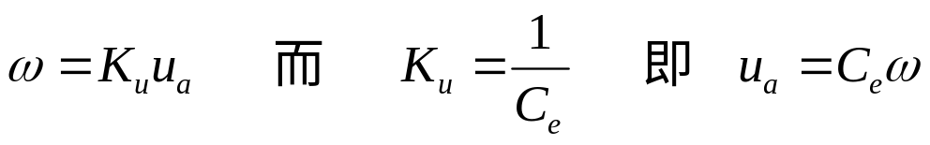
一、控制系统的微分方程
  在空载情况下， ，系统微分方程变为
  进一步假设电枢电感可忽略，即 ， ，那么
  进一步假设电枢电阻可忽略，即 ， ，那么
  此时，电机转速与电枢电压成正比。电枢电压与反电势的表达式相同，
  反电势表达式就是测速发电机的方程。
西安交通大学自动化系

Slide 14










一、控制系统的微分方程
  若电机处于平衡状态，那么
西安交通大学自动化系

Slide 15
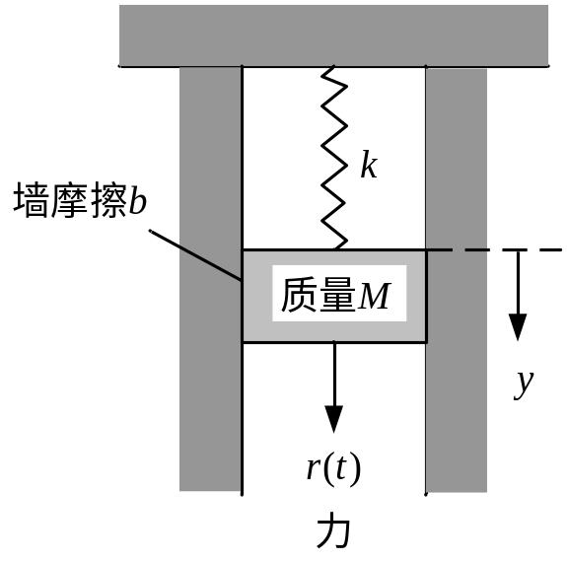
一、控制系统的微分方程
相似系统
  物理机理不同、微分方程形式相同的系统
  通过研究某系统可以了解其相似系统的特性
西安交通大学自动化系

Slide 16
一、控制系统的微分方程
线性系统微分方程的列写步骤：
  确定系统和各组成部件的输入量和输出量；
  根据物理原理，列些每个部件的动态方程；
  对上述方程进行适当简化，例如，略掉对系统影响小的次要因素，对非线性部分进行线性化等；
  从系统的输入端开始，按照信号的传递顺序，消去中间变量，最后得到描述系统输入与输出关系的微分方程；
  把微分方程写为标准形式，即与输入量有关的各项写在方程的右边，与输出量有关的各项写在方程的左边。方程两边各导数项均按降幂排列。有时还要对各导数项的系数进行适当变换，使其具有一定物理意义（例如时间常数、传递系数等）。
西安交通大学自动化系

Slide 17
一、控制系统的微分方程
列写微分方程的注意事项：
  信号传送的单向性：信号由前一个部件传送到后一个部件，前一个部件的输出即为后一个部件的输入，一级一级地传送。只有反馈信号从系统的输出端回送到输入端。
  负载效应：前后两部件连接时，应考虑后者对前者的负载效应，它会引起前级微分方程的改变。若负载效应很小或两级之间接有隔离放大器时，可不考虑负载的影响。
微分方程的阶次越高，精度越高，系统的分析与设计越困难；一般在满足一定精度要求的前提下，尽可能采用低阶模型。
在输入给定的情况下，求解微分方程，即可得到输出的响应情况。
西安交通大学自动化系

Slide 18




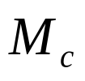












一、控制系统的微分方程
例：列写下图所示速度控制系统的微分方程
  系统方块图为
＋
-
-
+
功率
放大器
负载
+
－
＋
测速发电机
-
运放Ⅰ
运放Ⅱ
功放
电动机
测速机
西安交通大学自动化系

Slide 19

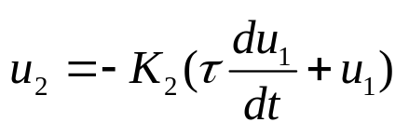



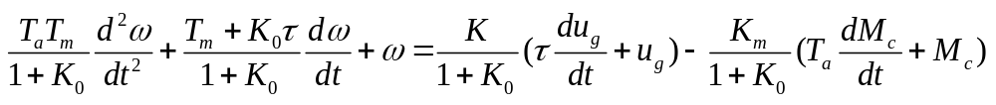


一、控制系统的微分方程
  各环节微分方程为
  运放I：
  运放II：
  放大环节：
  电动机环节：
  反馈环节：
  消去中间量，并整理，可得
  其中， ，
西安交通大学自动化系

Slide 20
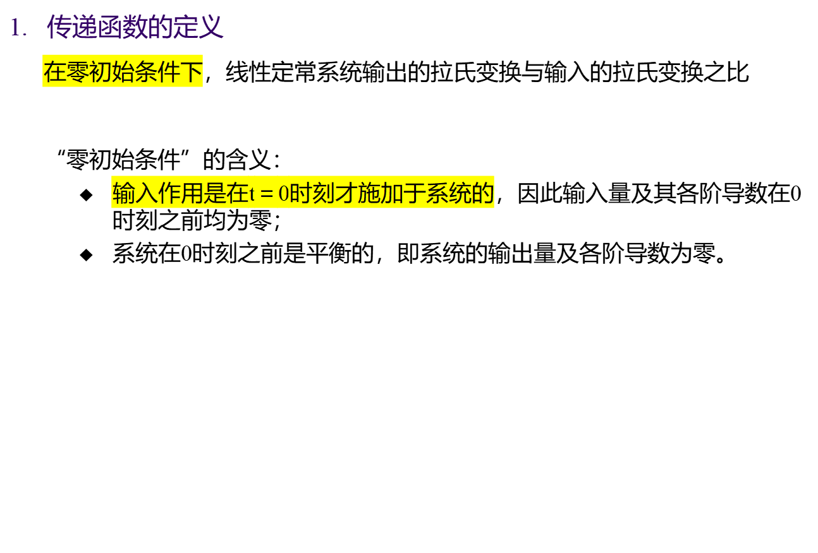
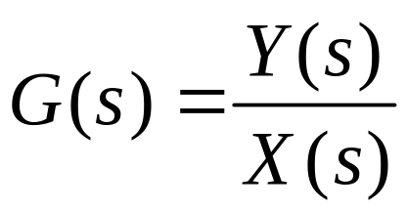
二、控制系统的传递函数
西安交通大学自动化系

Slide 21
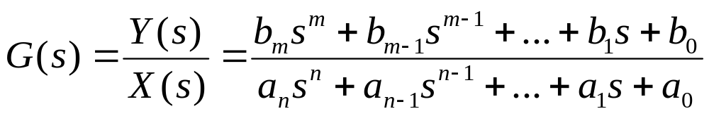
二、控制系统的传递函数
传递函数的定义
  线性定常系统的微分方程为
  在零初始条件下进行拉式变换，可得
  该系统的传递函数为
  当传递函数与输入已知时，通过对Y(s)进行拉式反变换，可以求得输出的时域表达式y(t)。
西安交通大学自动化系

Slide 22
二、控制系统的传递函数
传递函数的性质
  传递函数与线性常系数微分方程一一对应，仅适于描述线性定常系统。
  传递函数主要适用于单输入单输出系统。若系统有多个输入信号，在求关于某输入的传递函数时，可将其它输入视为零。
  传递函数不能反映系统或元件的学科属性和物理性质，物理性质和学科类别不同的系统可能具有相同形式的传递函数；而研究某传递函数所得结论适用于具有这种传递函数的各种系统。
  传递函数仅与系统的结构和参数有关，与系统的输入无关；它只反映输入和输出之间的关系，不反映中间变量的关系。
  传递函数不考虑初始条件的影响。
  传递函数是关于s的有理分式。对实际系统而言，分母的阶次n大于分子的阶次m，此时称为n阶系统。
西安交通大学自动化系

Slide 23

二、控制系统的传递函数
传递函数的性质
  传递函数等于系统的单位脉冲响应的拉氏变换
  借助传递函数，可以研究系统参数变化或结构变化对系统动态过程的影响，因而使系统分析问题大为简化。
  可以把对系统性能的要求转化为对系统传递函数的要求，使综合问题易于实现。
西安交通大学自动化系

Slide 24


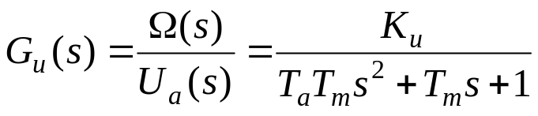

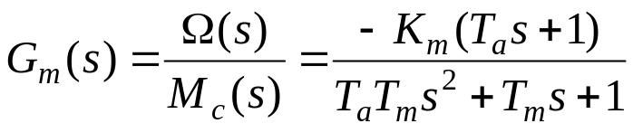
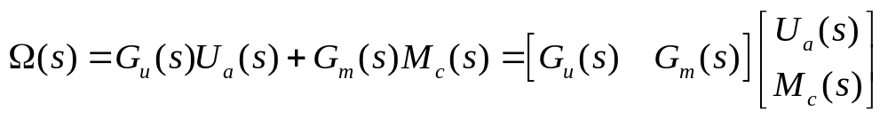
二、控制系统的传递函数
例1：求电枢控制式直流电动机的传递函数。
  解：已知系统的微分方程为
  对方程两侧进行拉氏变换
  令 ，可得转速关于电枢电压的传递函数
  令 ，可得转速关于负载转矩的传递函数
  转速可综合表示为
西安交通大学自动化系

Slide 25
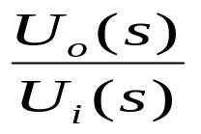
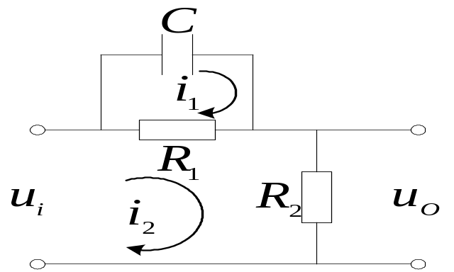
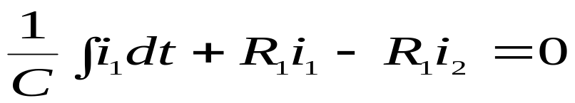


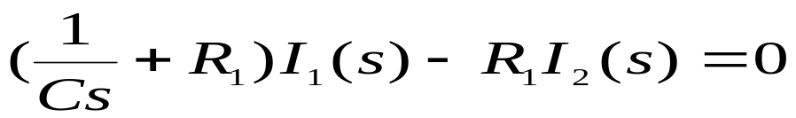

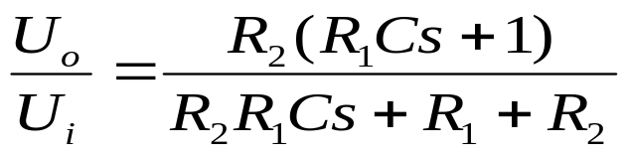
二、控制系统的传递函数
例2：求如图所示无源电路的传递函数
  解法1：列出回路电压方程和输出节点方程
  取拉氏变换，得
  整理可得
西安交通大学自动化系

Slide 26
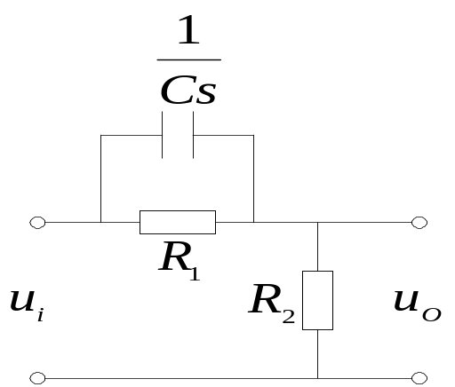






二、控制系统的传递函数
  解法2：采用复阻抗表示
西安交通大学自动化系

Slide 27







二、控制系统的传递函数
西安交通大学自动化系

Slide 28





二、控制系统的传递函数
西安交通大学自动化系

Slide 29






二、控制系统的传递函数
  时间常数形式
  共轭复零点和复极点常用二阶项表示，即
  其中， 由 或 确定
  类似地，
西安交通大学自动化系

Slide 30




二、控制系统的传递函数
  考虑含有v个零值极点的情况，传递函数的通式可写为
  传递函数是一些基本因子的乘积，这些因子就是典型环节对应的传递函数。
比例环节
一阶微分
二阶微分
积分环节
惯性环节
振荡环节
或
式中，
西安交通大学自动化系

Slide 31










二、控制系统的传递函数
典型环节及其传递函数
  比例环节
  时域方程：
  传递函数：
  实例：分压器、放大器、理想的齿轮传动
  积分环节
  K 为放大系数， T 为时间常数
S平面
j
0
0
西安交通大学自动化系

Slide 32











二、控制系统的传递函数
  积分环节实例
C
①
R
-
+
②
电动机（忽略转动惯量、电枢电阻和电感及粘滞摩擦等）
为转角， 为角速度
齿轮组
为比例环节
为积分环节
西安交通大学自动化系

Slide 33






二、控制系统的传递函数
  惯性环节
  当输入为单位阶跃函数时， ，可得
  K 为放大系数， T 为时间常数。
  当K = 1时，
j
S平面
0
Re
西安交通大学自动化系

Slide 34





二、控制系统的传递函数
  惯性环节实例
①
R2
R1
C
-
+
②
R
C
西安交通大学自动化系

Slide 35





二、控制系统的传递函数
  振荡环节
  当 时，可分解为两个惯性环节，即
  传递函数有两个实极点
西安交通大学自动化系

Slide 36










二、控制系统的传递函数
  当 时，传递函数有一对共轭复极点
  对于单位阶跃输入，
0
极点分布图
单位阶跃响应曲线
西安交通大学自动化系

Slide 37









二、控制系统的传递函数
  微分环节
    纯微分
    对于单位阶跃信号，
    一阶微分、二阶微分：
    实际系统具有惯性，不存在单纯的微分环节，一般都是微分环节与惯性环节的结合
西安交通大学自动化系

Slide 38



二、控制系统的传递函数
  延迟环节
  经过延迟时间后，完全复现输入信号；又称为时滞或时延环节。
  传递函数是非线性的超越函数，有延迟的系统是很难分析和控制
x(t)
y(t)
t
t
西安交通大学自动化系

Slide 39


二、控制系统的传递函数
例1：比例-积分-微分（PID）控制器结构如下图所示，试求传递函数。
西安交通大学自动化系

Slide 40







二、控制系统的传递函数
例2：求下图所示有源网络的传递函数
西安交通大学自动化系

